Slide 1
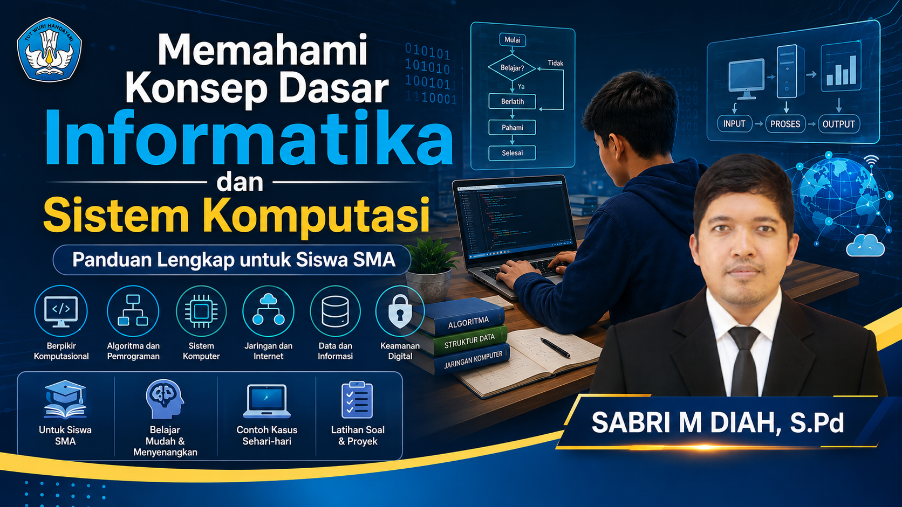

Slide 2





APA ITU INFORMATIKA?

Slide 3
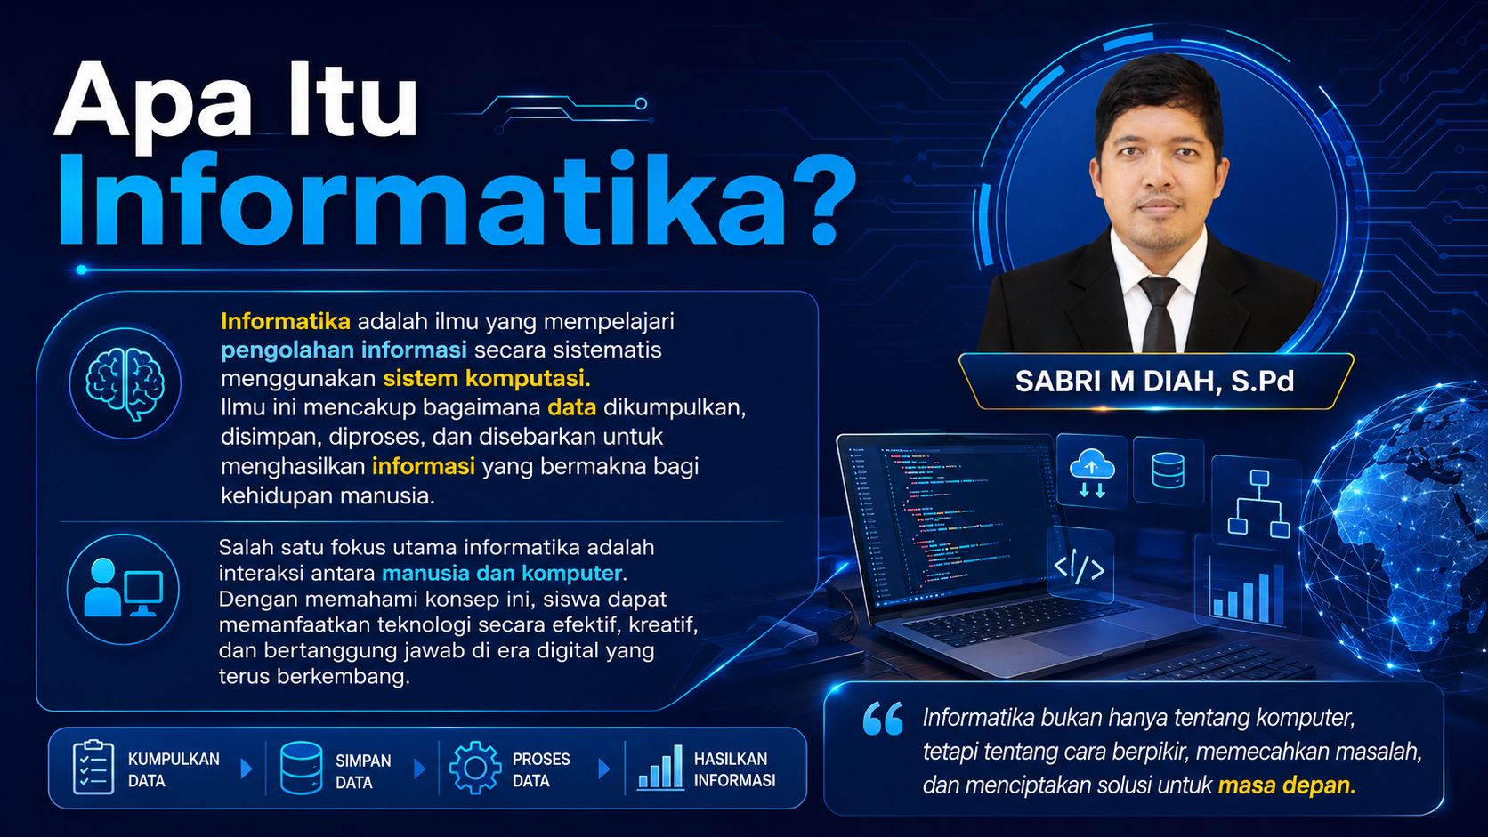

Slide 4

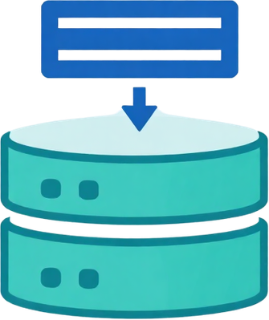
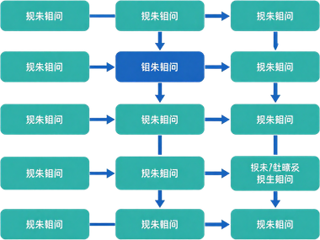
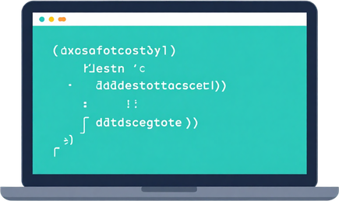
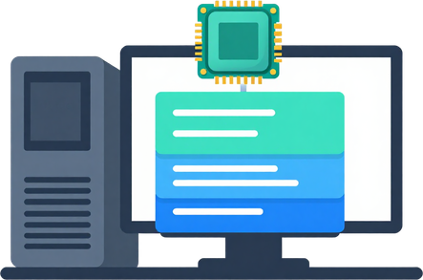
Konsep Dasar Informatika
Data dan Informasi
Algoritma
Pemrograman
Sistem Komputasi
Data adalah fakta mentah, sedangkan informasi adalah data yang telah diolah menjadi makna yang berguna.
Langkah-langkah logis dan sistematis untuk menyelesaikan suatu masalah secara efisien.
Bahasa instruksi yang digunakan manusia untuk memerintahkan komputer melakukan tugas tertentu.
Kombinasi hardware dan software yang bekerja bersama untuk memproses dan mengelola informasi.

Slide 5
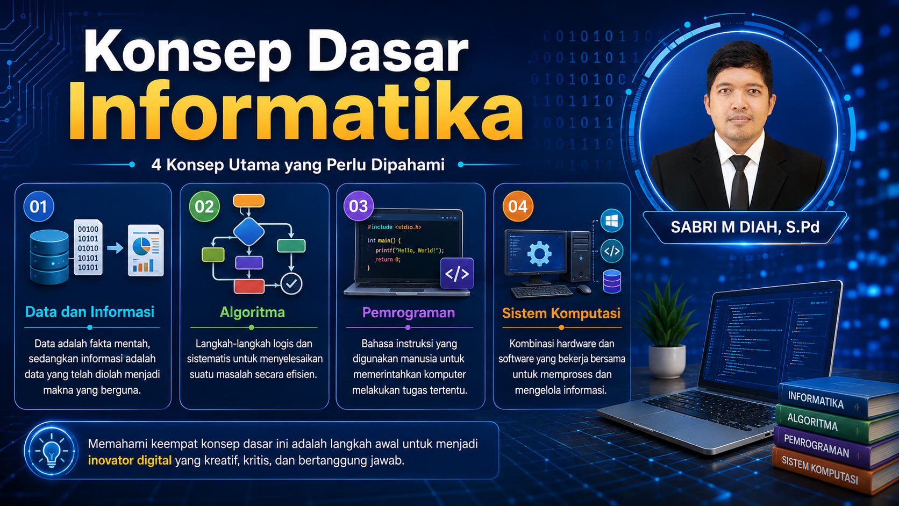

Slide 6
Komponen Sistem Komputasi
01
Hardware
03
Brainware
Perangkat fisik komputer seperti CPU, memori (RAM), perangkat penyimpanan, serta perangkat input dan output yang dapat dilihat dan disentuh.
Pengguna dan pengelola sistem komputer, mulai dari operator, programmer, hingga administrator yang mengoperasikan dan mengembangkan sistem.
02
Software
04
Jaringan
Program dan aplikasi yang mengatur serta menjalankan hardware. Terdiri dari sistem operasi seperti Windows atau Linux dan software aplikasi.
Koneksi antar perangkat komputer untuk bertukar data dan informasi, mencakup jaringan lokal (LAN), internet, dan komunikasi nirkabel.

Slide 7
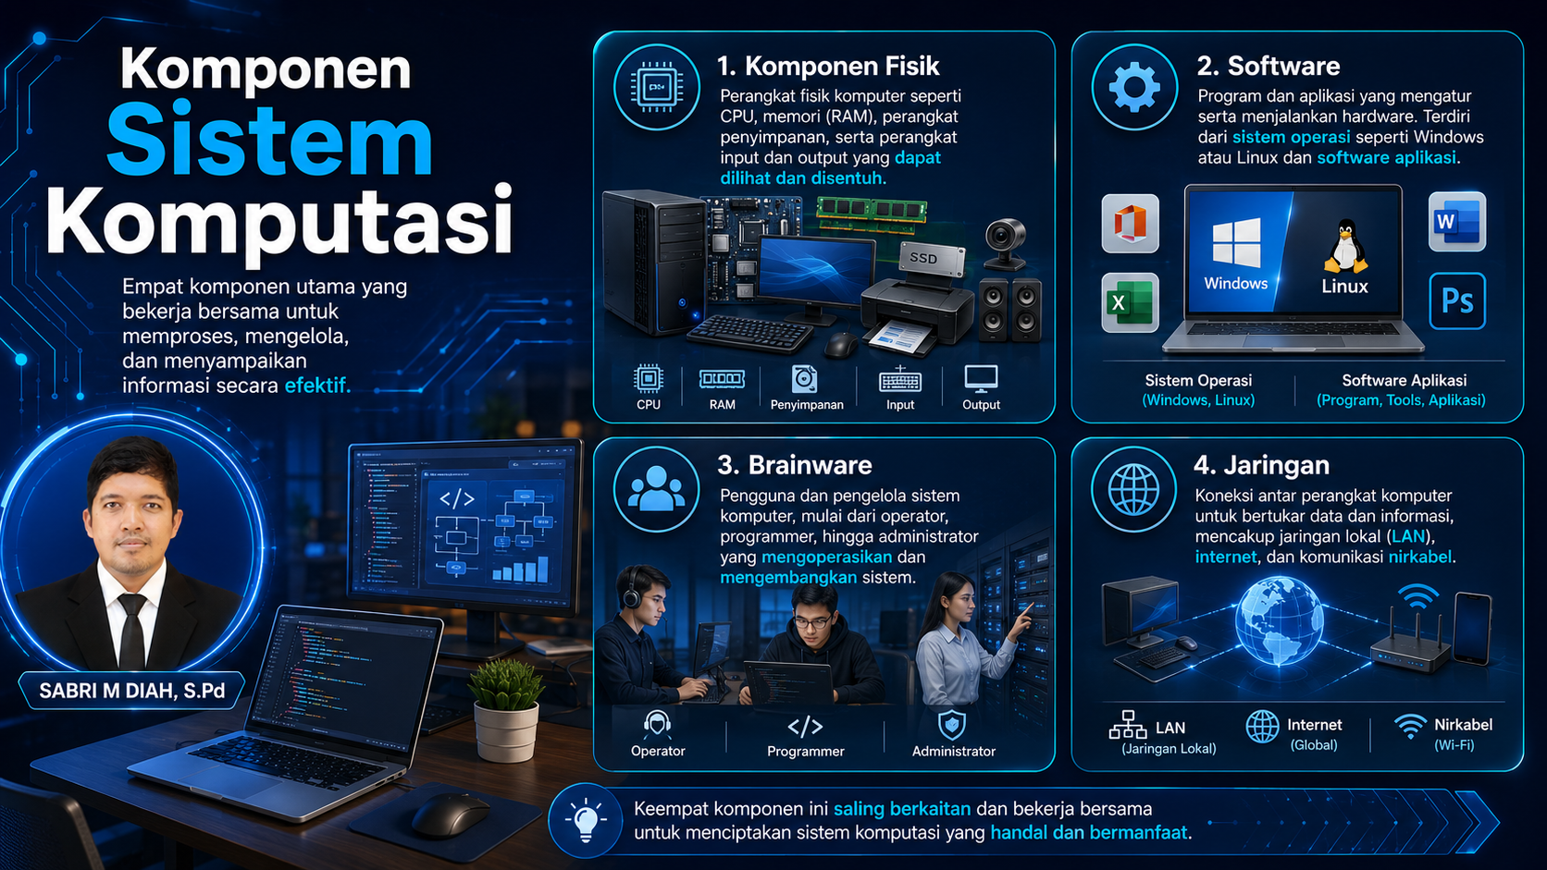

Slide 8

Pilar 5: Informatika Sehari-hari
Informatika hadir di mana-mana: di sekolah untuk pembelajaran digital, di rumah untuk hiburan dan komunikasi, serta di tempat kerja untuk efisiensi. Dampak positifnya meliputi kemudahan akses informasi, pendidikan jarak jauh, dan koneksi tanpa batas.

Slide 9
Prinsip Dasar Komputasi
01
Pemrosesan Data
03
Penyimpanan Data
Mengolah data mentah menjadi informasi yang bermakna melalui serangkaian operasi logika dan aritmatika oleh CPU.
Menyimpan data secara sementara (RAM) atau permanen (hard disk, SSD) agar dapat diakses dan digunakan kembali kapan saja.
02
Input vs Output
04
Software Sistem vs Aplikasi
Input adalah data yang dimasukkan ke sistem; Output adalah hasil yang dihasilkan setelah data diproses oleh komputer.
Software sistem mengelola hardware (OS), sedangkan software aplikasi membantu pengguna menyelesaikan tugas tertentu.

Slide 10
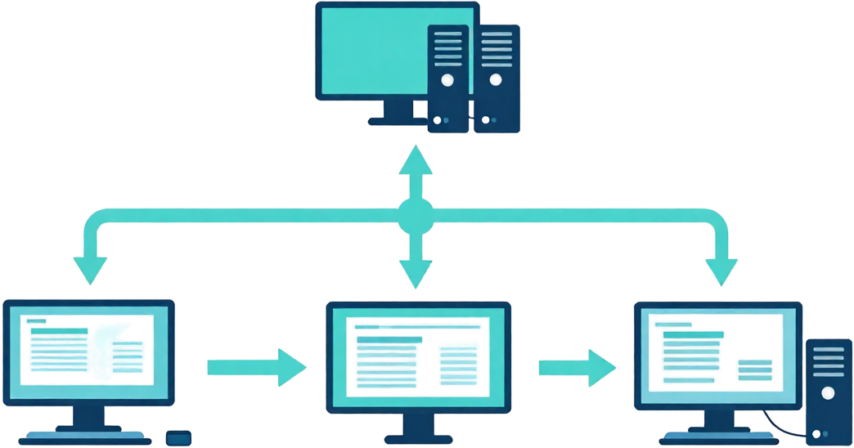
Jenis-Jenis Sistem Komputasi
01
Sistem Batch: pengolahan data secara kelompok tanpa interaksi pengguna
02
Sistem Interaktif: pengguna berinteraksi langsung dengan komputer secara real-time
03
Sistem Terdistribusi: data dan proses tersebar di beberapa komputer yang terhubung
04
Contoh Batch: pemrosesan gaji; Interaktif: ATM; Terdistribusi: layanan cloud
05
Setiap sistem dipilih sesuai kebutuhan efisiensi dan jenis pengolahan data

Slide 11
Peran Software dan Hardware
01
Pengertian Hardware
03
Pengertian Software
Hardware adalah komponen fisik komputer seperti CPU, memori, hard disk, dan perangkat input/output yang dapat dilihat dan disentuh secara langsung.
Software adalah program dan instruksi yang mengendalikan fungsi hardware, mencakup sistem operasi dan aplikasi yang memungkinkan komputer bekerja sesuai kebutuhan pengguna.
02
Fungsi Hardware
04
Hubungan Sinergis
Hardware menjalankan perintah dari software untuk memproses data, menampilkan informasi, dan menghubungkan pengguna dengan sistem komputasi secara keseluruhan.
Hardware dan software bekerja bersama secara sinergis: hardware menyediakan sumber daya fisik, sementara software mengoptimalkan dan mengarahkan penggunaannya untuk menghasilkan output yang diinginkan.

Slide 12
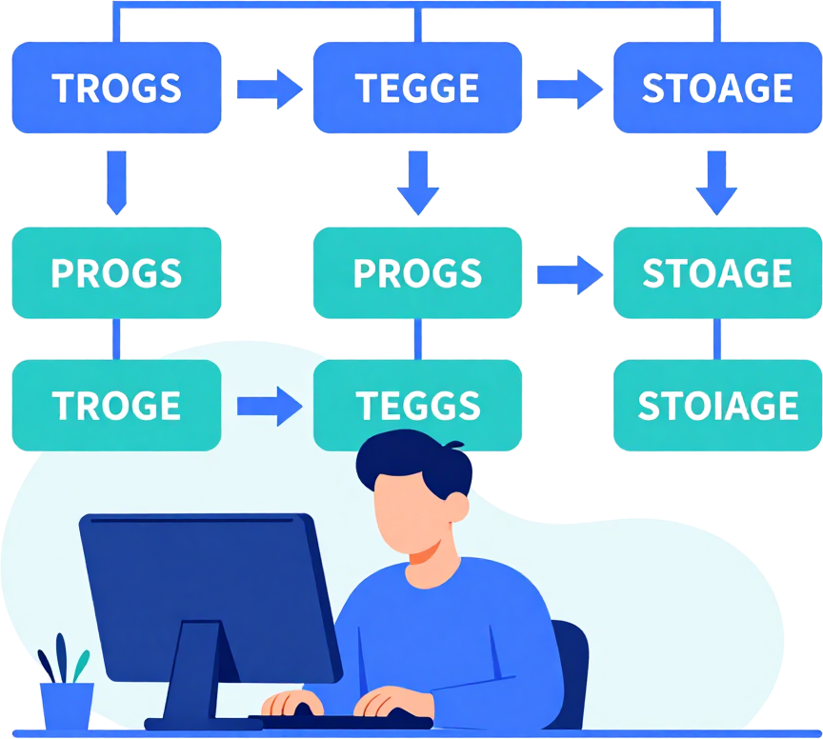
Alur Data dan Informasi
Proses alur data terdiri dari empat tahap utama:
• Pengumpulan Data: mengambil data dari berbagai sumber
• Pengolahan Data: memproses data menjadi informasi bermakna
• Penyimpanan: menyimpan data/informasi untuk digunakan kembali
• Output Informasi: menyajikan hasil kepada pengguna
Manajemen data yang baik memastikan informasi akurat, aman, dan mudah diakses.

Slide 13
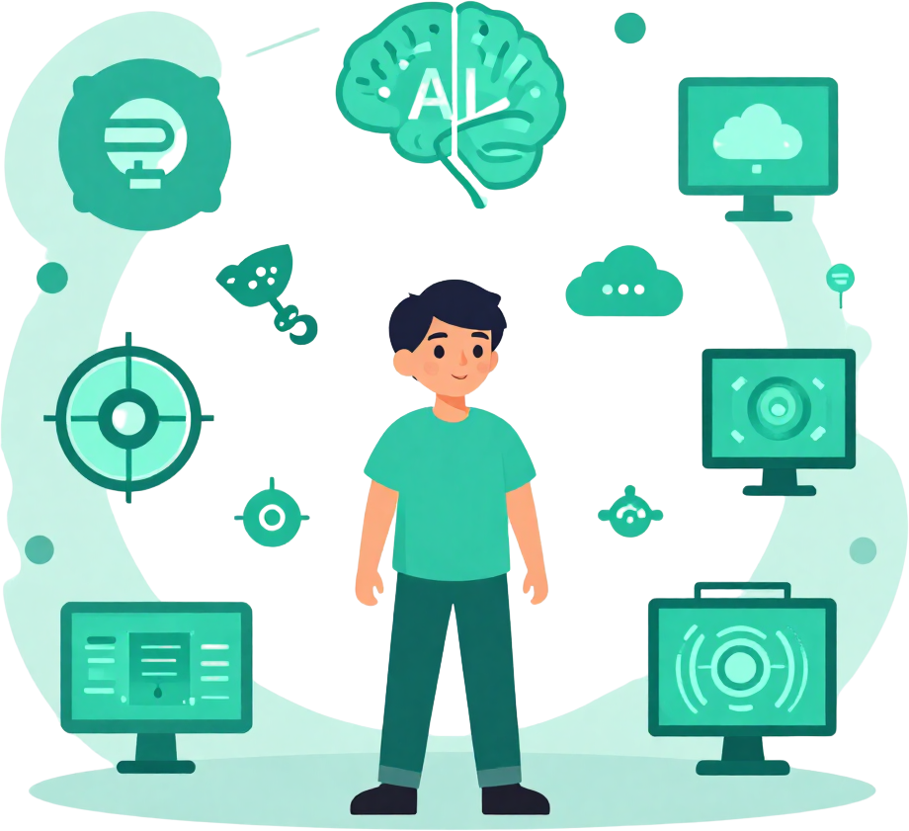
Tren Masa Depan dalam Informatika
• Kecerdasan Buatan (AI) & Pembelajaran Mesin: memungkinkan komputer belajar dan mengambil keputusan secara mandiri.
• Komputasi Awan (Cloud Computing): penyimpanan dan pemrosesan data secara online tanpa batas perangkat.
• Internet of Things (IoT): koneksi antar perangkat pintar dalam kehidupan sehari-hari.
• Dampak: membuka peluang baru di dunia pendidikan dan industri global.

Slide 14
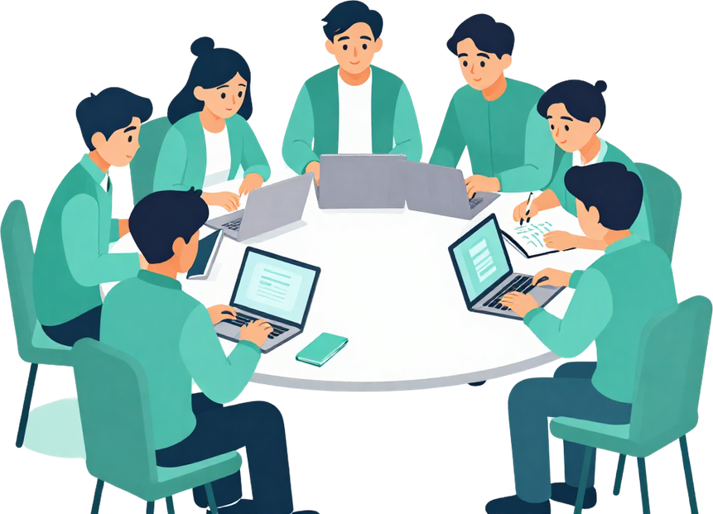
Ringkasan dan Poin Penting
01
Informatika adalah ilmu penting di era digital modern
02
Sistem komputasi terdiri dari hardware, software, brainware, dan jaringan
03
Algoritma dan pemrograman adalah dasar penyelesaian masalah komputasi
04
Pemahaman konsep dasar membantu siswa siap menghadapi masa depan teknologi
05
Tren AI, Cloud Computing, dan IoT terus membuka peluang baru

Slide 15

Terima
Kasih!
Ada pertanyaan? Mari berdiskusi!
Email: guru.informatika@sma.sch.id
IG: @guruin formatika_sma

